Slide 1
제6장 자바스크립트 기본
자바스크립트 언어의 요소와 구조
자바스크립트 코드를 웹 페이지에 삽입하는 방법
자바스크립트로 브라우저에 출력하고 사용자 입력 받는 방법
자바스크립트 데이터 타입과 변수
자바스크립트 연산자
자바스크립트 조건문
자바스크립트 반복문
자바스크립트 함수
내장함수

Slide 2
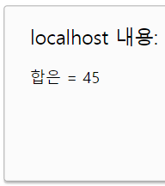
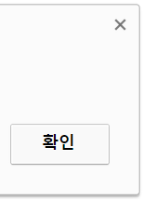
자바스크립트 언어
Javascript
1995년 넷스케이프 개발
Netscape Navigator 2.0 브라우저에 최초 탑재
웹 프로그래밍 개념 창시
특징
HTML 문서에 내장
조각 소스 코드
스크립트 언어
인터프리터 실행
컴파일 필요 없음
단순
C언어 구조 차용
배우기 쉬움
index.html
<html>
<head>
<script>
var sum = 0;
for(n=0; n<10; n++) sum += n;
alert(“합은 = “ + sum);
</script>
<head>
<body>
…
</body>
</html>
자바스크립트
코드 처리기
컴파일 없이
바로 실행
자바스크립트
코드
웹 브라우저

Slide 3
웹 페이지에서 자바스크립트의 역할
사용자의 입력 및 계산
마우스와 키보드 입력은 오직 자바스크립트로만 가능
계산 기능
웹 페이지 내용 및 모양의 동적 제어
HTML 태그의 속성, 콘텐츠, CSS 프로퍼티 값 동적 변경
브라우저 제어
브라우저 윈도우 크기와 모양 제어
새 윈도우 열기/닫기
다른 웹 사이트 접속
히스토리 제어
웹 서버와의 통신
웹 애플리케이션 작성
캔버스 그래픽, 로컬/세션 스토리지 저장, 위치정보서비스 등

Slide 4
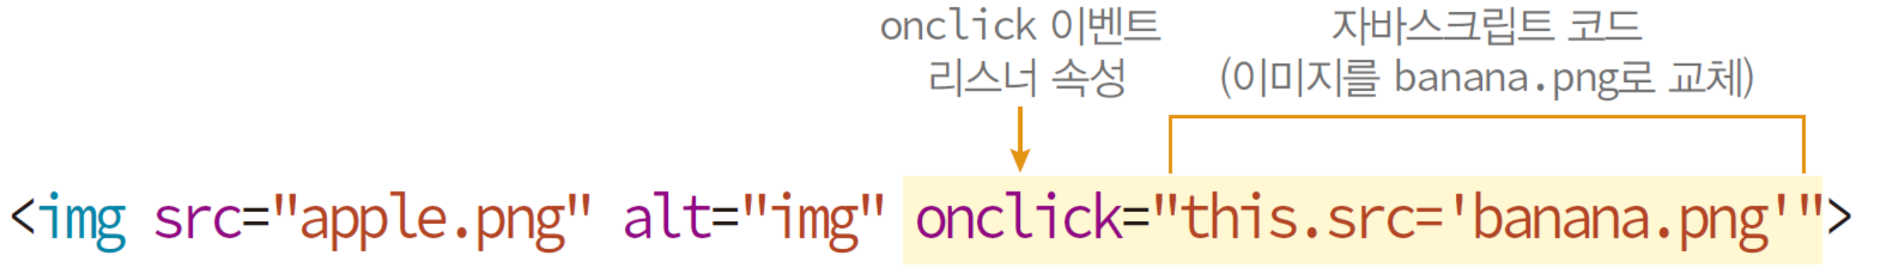
자바스크립트 코드의 위치
자바스크립트 코드 작성이 가능한 위치
1. HTML 태그의 이벤트 리스너 속성에 작성
2. <script></script> 태그에 작성
3. 자바스크립트 파일에 작성
4. URL 부분에 작성
1. HTML 태그의 이벤트 리스너에 자바스크립트 코드 작성

Slide 5
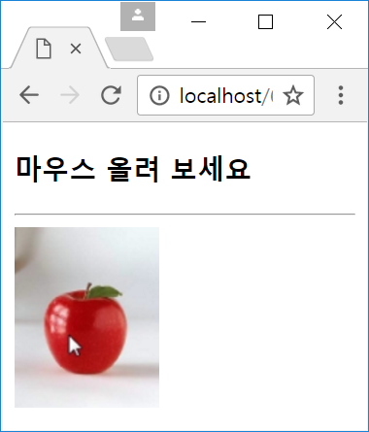
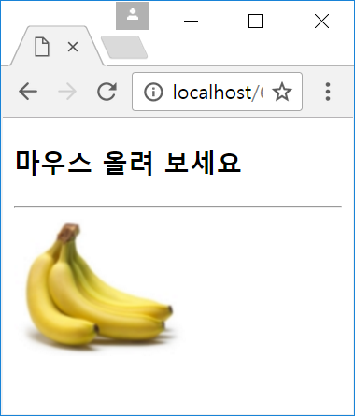
HTML 태그의 이벤트 리스너 속성에 자바스크립트 코드 작성
<!DOCTYPE html>
<html>
<head>
<title>이벤트 리스너 속성에 자바스크립트 코드</title>
</head>
<body>
<h3>마우스 올려 보세요</h3>
<hr>
<img src="media/apple.png" alt="이미지"
onmouseover="this.src='media/banana.png'"
onmouseout="this.src='media/apple.png'">
</body>
</html>
이벤트 리스너
속성
this는 현재 img 태그를
가리키는 자바스크립트 키워드
자바스크립트
코드
이미지에 마우스를 올리면 바나나로
내리면 다시 사과로 바뀐다.

Slide 6
<script></script> 태그에 자바스크립트 작성
특징
<head></head>나 <body></body> 내 어디든 가능
웹 페이지 내에 여러 번 삽입 가능

Slide 7
<script>태그에 자바스크립트코드작성
<!DOCTYPE html>
<html>
<head><title>script 태그에 자바스크립트 작성</title>
<script>
function over(obj) {
obj.src="media/banana.png";
}
function out(obj) {
obj.src="media/apple.png";
}
</script>
</head>
<body>
<h3>마우스 올려 보세요</h3>
<hr>
<img src="media/apple.png" alt="이미지"
onmouseover="over(this)"
onmouseout="out(this)">
</body>
</html>
obj는 전달받은
img 태그를 가리킴
this는 현재 img 태그를
가리키는 자바스크립트키워드

Slide 8
자바스크립트 코드를 별도 파일에 작성
자바스크립트 코드 파일 저장
확장자 .js 파일에 저장
<script> 태그 없이 자바스크립트 코드만 저장
여러 웹 페이지에서 불러 사용
웹 페이지마다 자바스크립트 코드 작성 중복 불필요
<script> 태그의 src 속성으로 파일을 불러 사용
<script src=“파일이름.js”>
// HTML5부터 이곳에 자바스크립트 코드 추가 작성하면 안 됨
</script>

Slide 9
자바스크립트 파일 작성 및 불러오기
<script> 태그에 들어 있는 자바스크립트 코드를 “lib.js” 파일에 저장 후 사용
/* 자바스크립트 파일 lib.js */
function over(obj) {
obj.src="media/banana.png";
}
function out(obj) {
obj.src="media/apple.png";
}
lib.js
lib.js
불러오기
<!DOCTYPE html>
<html>
<head><title>외부 파일에 자바스크립트 작성</title>
<script src="lib.js">
</script>
</head>
<body>
<h3>마우스 올려 보세요</h3>
<hr>
<img src="media/apple.png" alt="이미지"
onmouseover="over(this)"
onmouseout="out(this)">
</body>
</html>

Slide 10
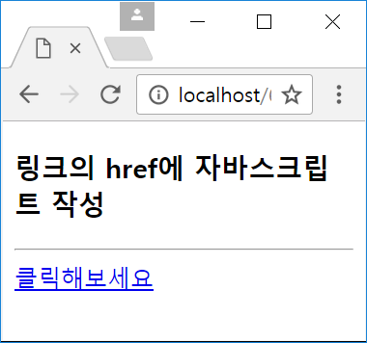
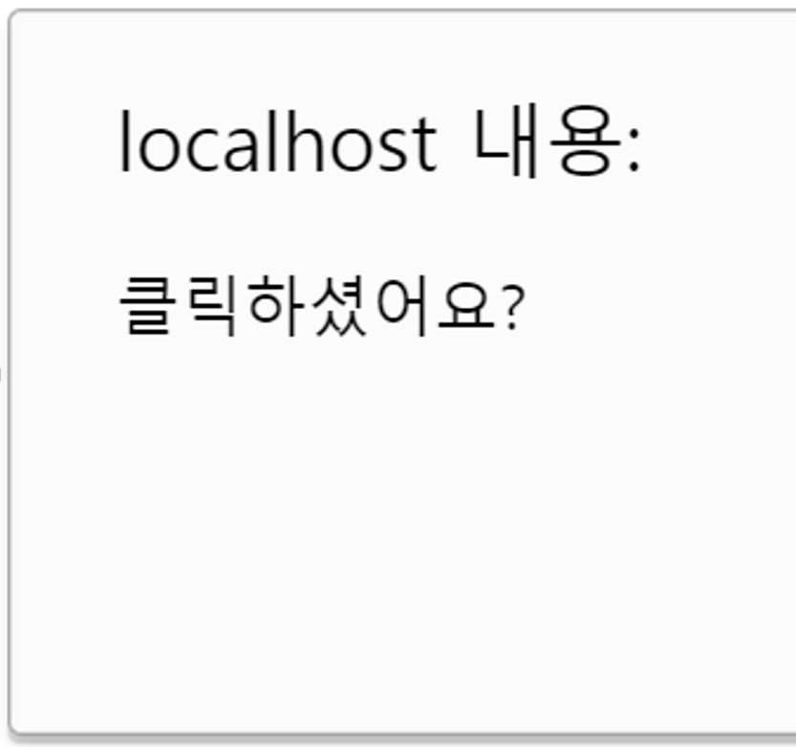
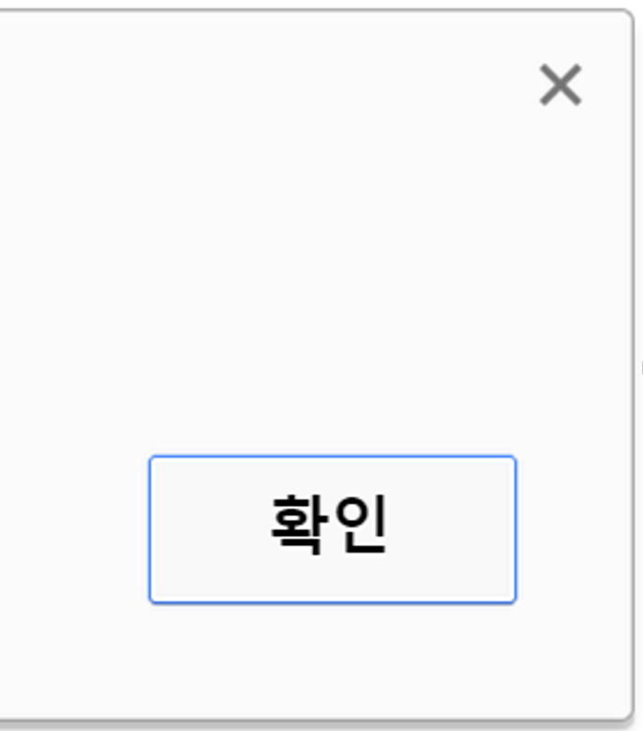
링크의 href에 자바스크립트 코드 작성
<!DOCTYPE html>
<html>
<head><title>URL에 자바스크립트 작성</title>
</head>
<body>
<h3>링크의 href에 자바스크립트 작성</h3>
<hr>
<a href="javascript:alert('클릭하셨어요?')">
클릭해보세요</a>
</body>
</html>

Slide 11
자바스크립트로 HTML 콘텐츠 출력
자바스크립트로 HTML 콘텐츠를 웹 페이지에 직접 삽입
바로 브라우저 윈도우에 출력
document.write()
예) document.write("<h3>Welcome!</h3>");
document.writeln()
writeln()은 텍스트에 ‘\n＇을 덧붙여 출력
'\n'을 덧붙이는 것은 고작해야 빈칸 하나 출력
다음 줄로 넘어가는 것은 아님

Slide 12
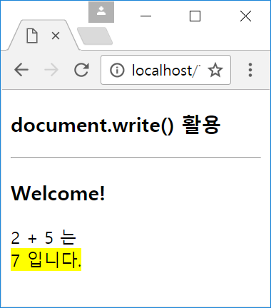
document.write()로 웹 페이지에 HTML 콘텐츠 출력
<!DOCTYPE html>
<html>
<head><title>document.write() 활용</title>
</head>
<body>
<h3>document.write() 활용</h3>
<hr>
<script>
document.write("<h3>Welcome!</h3>");
document.write("2 + 5 는 <br>");
document.write("<mark>7 입니다.</mark>");
</script>
</body>
</html>

Slide 13
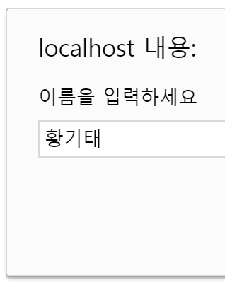
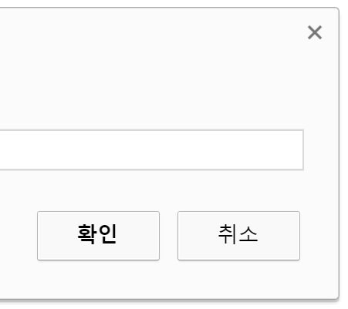
자바스크립트 다이얼로그 : 프롬프트 다이얼로그
prompt("메시지", "디폴트 입력값") 함수
사용자로부터 문자열을 입력 받아 리턴
var ret = prompt("이름을 입력하세요", "황기태");
if(ret == null) {
// 취소 버튼이나 다이얼로그를 닫은 경우
}
else if(ret == "") {
// 문자열 입력 없이 확인 버튼 누른 경우
}
else {
// ret에는 사용자가 입력한 문자열
}

Slide 14
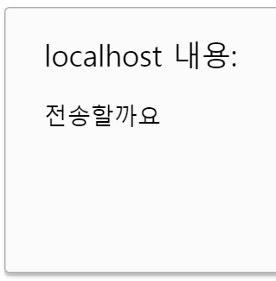
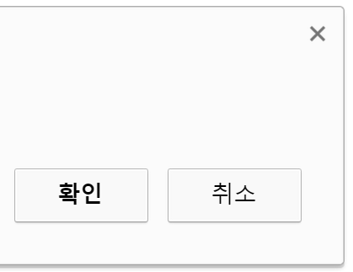
자바스크립트 다이얼로그 : 확인 다이얼로그
confirm("메시지") 함수
“메시지”를 출력하고 ‘확인/취소(OK/CANCEL)’버튼을 가진 다이얼로그 출력
‘확인’ 버튼을 누르면 true, '취소' 버튼이나 강제로 다이얼로그를 닫으면 false 리턴
var ret = confirm("전송할까요");
if(ret == true) {
// 사용자가 "확인" 버튼을 누른 경우
}
else {
// 취소 버튼이나 다이얼로그를 닫은 경우
}

Slide 15
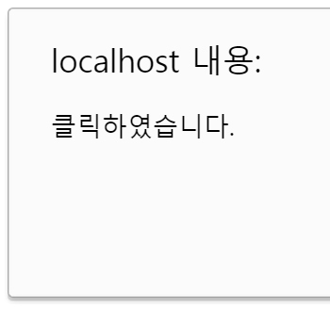
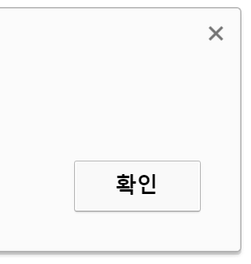
자바스크립트 다이얼로그 : 경고 다이얼로그
alert("메시지") 함수
메시지’와 '확인' 버튼을 가진 다이얼로그 출력, 메시지 전달
alert("클릭하였습니다.");

Slide 16
데이터와 연산자

Slide 17
자바스크립트 식별자
식별자
자바스크립트 프로그램의 변수, 상수(리터럴), 함수의 이름
식별자 만드는 규칙
첫 번째 문자 : 알파벳(A-Z, a-z), 언더스코어(_), $ 문자만 사용 가능
두 번째 이상 문자 : 알파벳, 언더스코어(_), 0-9, $ 사용 가능
대소문자는 구분되어 다루어짐
myHome과 myhome은 다른 식별자
자바스크립트 예약어 사용 불가
false, for, if, null 등 자바스크립트 예약어 사용 불가
식별자 사용 사례
6variable; // (x) 숫자로 시작할 수 없음
student_ID; // (0)
_code; // (0) 맞지만 권하지 않음
if; // (x) 예약어 if 사용 불가
%calc // (x) % 사용 불가
bar, Bar; // (0) bar와 Bar는 서로 다른 식별자임에 주의

Slide 18
자바스크립트 문장
문장
자바스크립트 프로그램의 기본 단위는
문장과 문장을 구분하기 위해 세미콜론(;) 사용
주석문
i = i + 1 // (0) 한 줄에 한 문장만 있는 경우 세미콜론 생략 가능
j = j + 1; // (0)
k = k + 1; m = m + 1; // (0) 한 줄에 여러 문장
n = n + 1 p = p + 1; // (x) 첫 번째 문장 끝에 세미콜론이 필요함
// 한 라인 주석. 라인의 끝까지 주석 처리
/*
여러 라인 주석
*/

Slide 19
데이터 타입
자바스크립트 언어에서 다루는 데이터 종류
숫자 타입 : 정수, 실수(예: 42, 3.14)
논리 타입 : 참, 거짓(예: true, false)
문자열 타입(예: ‘좋은 세상’, "a", "365", "2+4")
객체 레퍼런스 타입 : 객체를 가리킴. C 언어의 포인터와 유사
null : 값이 없음을 표시하는 특수 키워드. Null, NULL과는 다름
특징
자바스크립트에는 문자 타입 없음. 문자열로 표현

Slide 20
변수
변수 : 자바스크립트 데이터 저장 공간
변수 선언 : 변수 이름을 정하고, 저장 공간 할당
var 키워드로 선언하는 방법
var 없이 선언
age가 이미 선언된 변수이면, 존재하는 age에 21 저장
자바스크립트에는 변수 타입 없음
변수 타입 선언하지 않음
변수에 저장되는 값에 대한 제약 없음
var score; // 변수 score 선언
var year, month, day; // year, month, day의 3 개의 변수 선언
var address = “서울시”; // address 변수를 선언하고 “서울시”로 초기화
age = 21; // var 없이, 변수 age를 선언하고 21로 초기화
var score; // 정상적인 변수 선언
int score; // 오류. 변수 타입 int 없음
score = 66.8; // 실수도 저장 가능
score = “high”; // 문자열로 저장 가능

Slide 21
지역변수와 전역변수
지역변수 | 전역변수
함수 내에 var 키워드로 선언 | 함수 밖에 선언되거나, 함수 내에 var 키워드 없이 선언된 변수
선언된 함수 내에서만 사용 | 프로그램 전역에서 사용
var x; // 전역변수 x
function f() {
var y; // 지역변수 y 선언
x = 10; // 전역 변수 x에 10 저장
y = 10; // 지역 변수 y에 10 저장
z = 10; // 새로운 전역변수 z 선언. 10으로 초기화
}

Slide 22
this로 전역변수 접근
지역 변수와 전역 변수의 이름을 같을 때
전역 변수에 접근하고자 할 때 : this.전역변수
var x; // 전역변수
function f() {
var x; // 지역변수
x = 1; // 지역변수 x에 1 저장
this.x = 100; // 전역변수 x에 100 저장
}

Slide 23
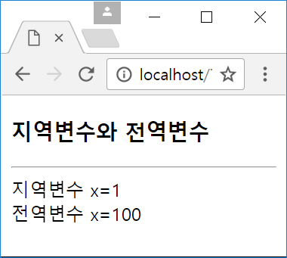
지역변수와 전역변수
<!DOCTYPE html>
<html>
<head>
<title>지역변수와 전역변수</title></head>
<body>
<h3>지역변수와 전역변수</h3>
<hr>
<script>
var x=100; // 전역변수 x
function f() { // 함수 f() 선언
var x=1; // 지역변수 x
document.write("지역변수 x=" + x);
document.write("<br>");
document.write("전역변수 x=" + this.x);
}
f(); // 함수 f() 호출
</script>
</body>
</html>

Slide 24
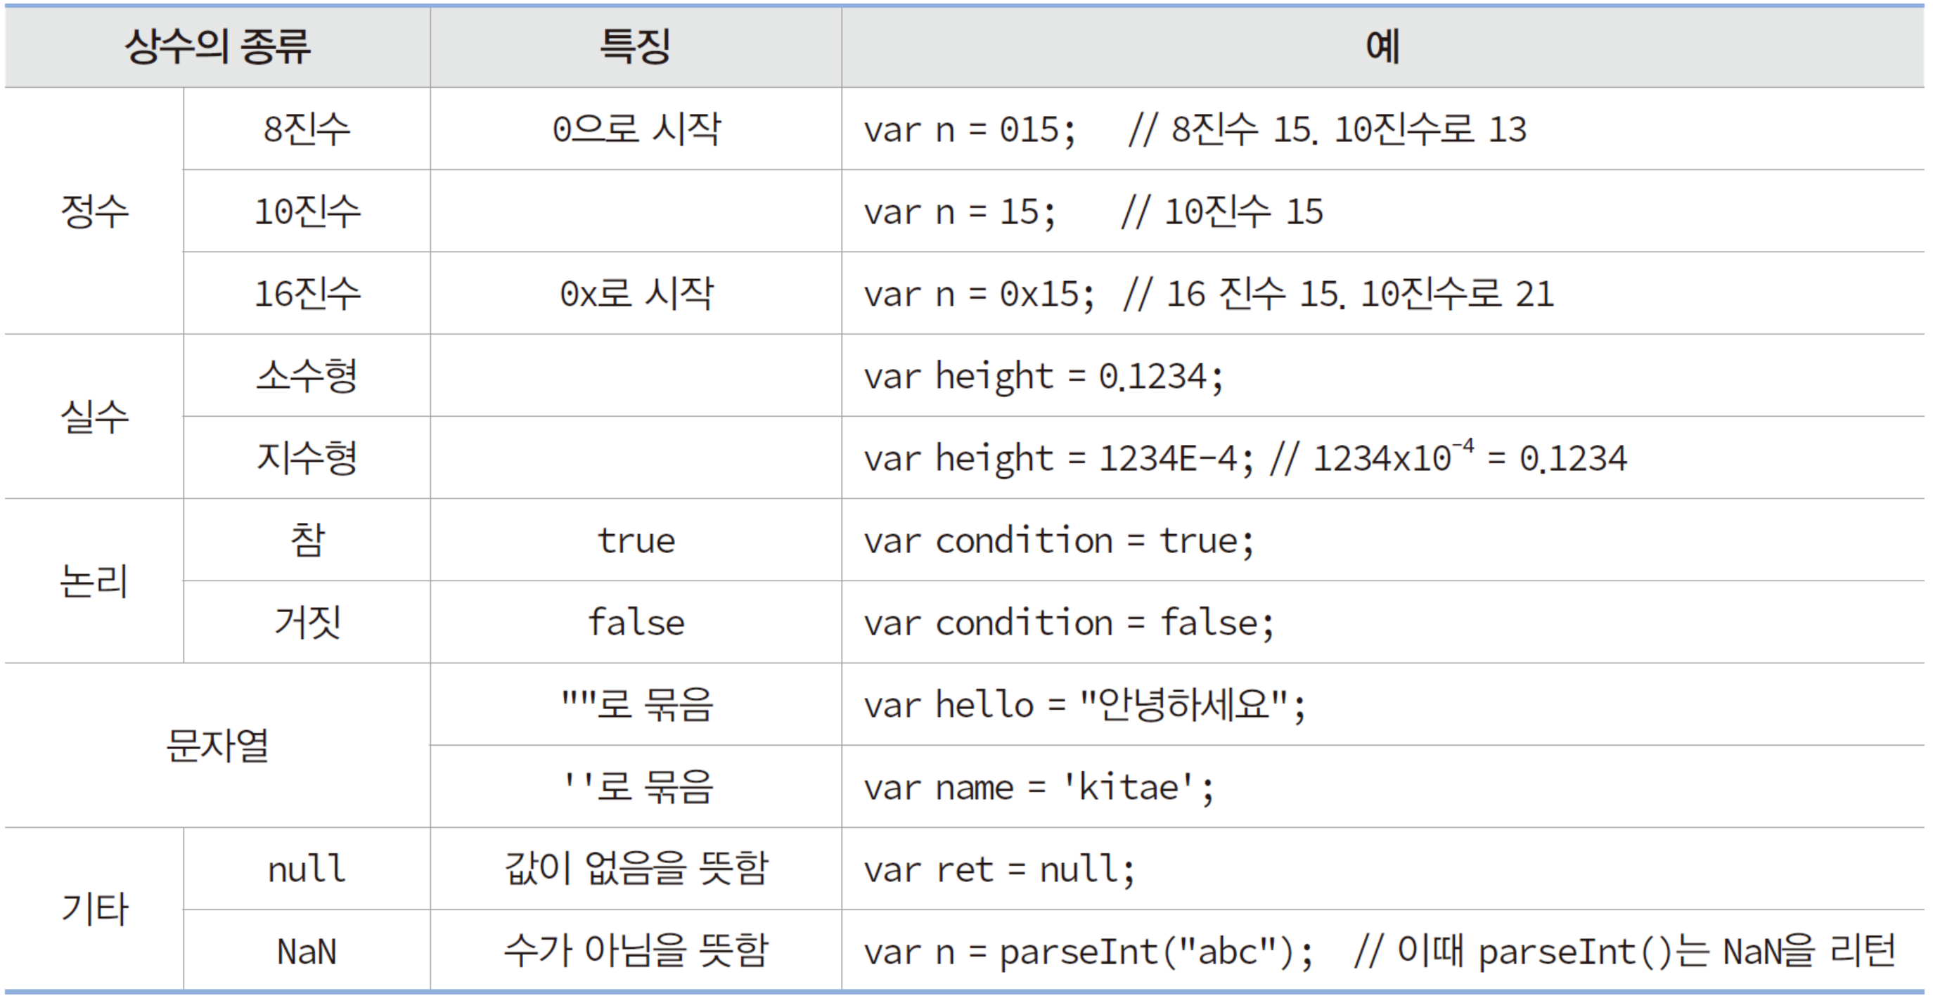
자바스크립트의 상수
상수(literal)
데이터 값 그 자체
상수 종류

Slide 25
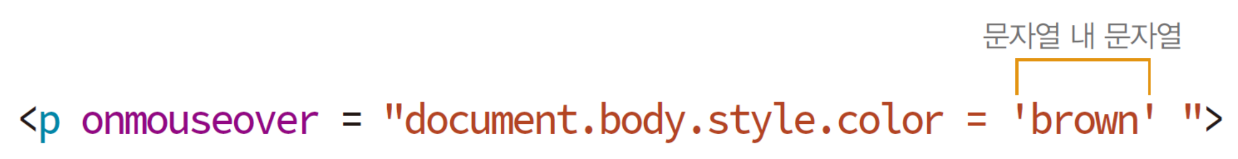
문자열 상수
이중 인용 부호(“”)와 단일 인용 부호(‘’) 모두 사용
문자열 내에 문자열
“ 문자를 그대로 사용하고자 하는 경우 \”로 사용할 것
var cite="그녀는 \"누구세요\"라고 했습니다.";

Slide 26
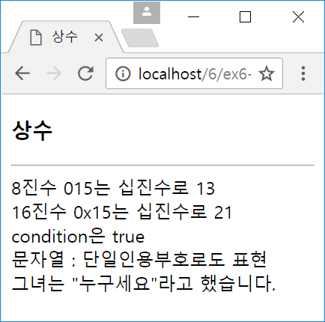
상수
<!DOCTYPE html>
<html>
<head><title>상수</title></head>
<body>
<h3>상수</h3>
<hr>
<script>
var oct = 015; // 015는 8진수. 10진수로 13
var hex = 0x15; // 0x14는 16진수. 10진수로 21
var condition = true; // True로 하면 안됨
document.write("8진수 015는 십진수로 " + oct + "<br>");
document.write("16진수 0x15는 십진수로 " + hex + "<br>");
document.write("condition은 " + condition + "<br>");
document.write('문자열 : 단일인용부호로도 표현' + "<br>");
document.write("그녀는 \"누구세요\"라고 했습니다.");
</script>
</body>
</html>

Slide 27
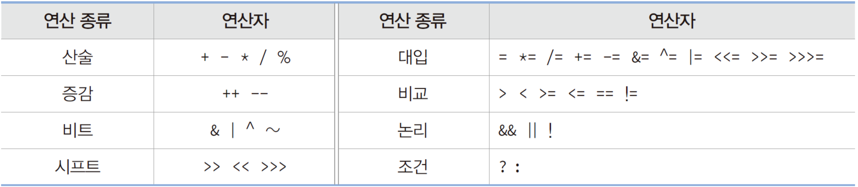
자바스크립트의 식과 연산
자바스크립트의 연산과 연산자 종류
산술 연산자
5 가지 : 더하기(+), 빼기(-), 곱하기(*), 나누기(/), 나머지(%)
연산의 결과는 항상 실수
var x = 32;
var total = 100 + x*2/4 - 3; // total은 113
var div = 32/10; // div = 3.2

Slide 28
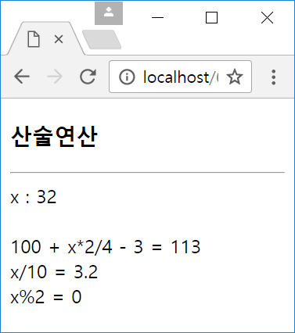
산술 연산
<!DOCTYPE html>
<html>
<head><title>산술연산</title></head>
<body>
<h3>산술연산</h3>
<hr>
<script>
var x=32;
var total = 100 + x*2/4 - 3; // total은 113
var div = x / 10; // div는 3.2
var mod = x % 2; // x를 2로 나눈 나머지, 0
document.write("x : " + x + "<br><br>");
document.write("100 + x*2/4 - 3 = " + total + "<br>");
document.write("x/10 = " + div + "<br>");
document.write("x%2 = " + mod + "<br>");
</script>
</body>
</html>

Slide 29
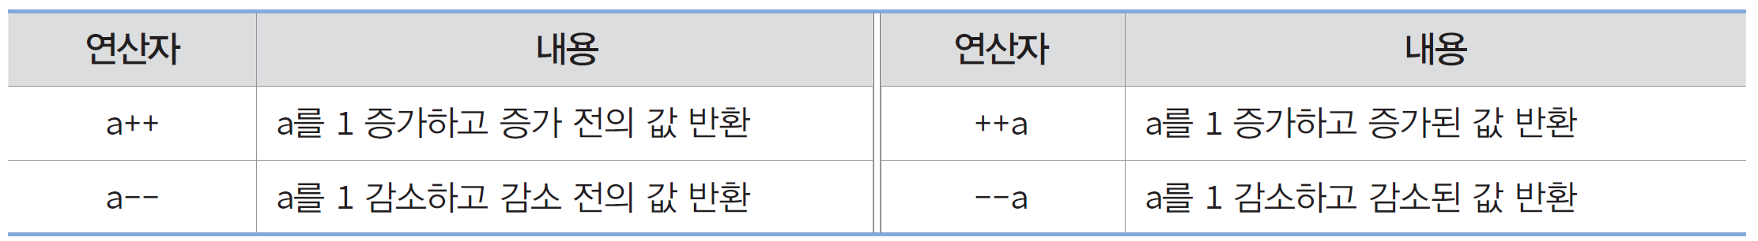
증감 연산자
증감 연산자 : ++, --
(a) 전위연산자
a = 1;
b = ++ a;
(b) 후위연산자
a = 1;
b = a ++;
①
①
②
a=2
②
a=2
b=2
b=1
a++의 연산은 증가 전의 값 1을 반환하여 b의 값은 1이 됨

Slide 30
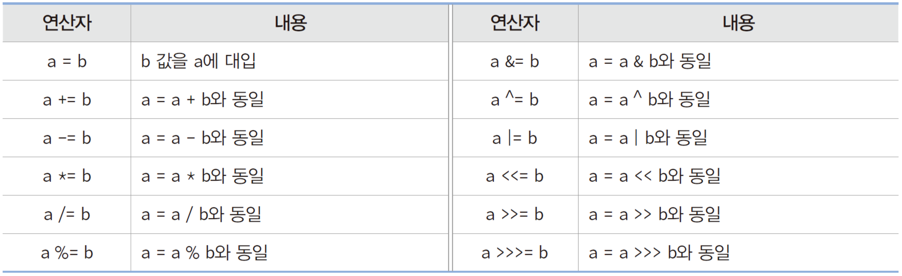
대입 연산자
대입 연산 : 오른쪽 식의 결과를 왼쪽 변수에 대입
대입연산자 종류
var a=1, b=3;
a = b; // a에 b의 값이 대입되어 a=3, b=3이 된다.
a += b; // a = a + b의 연산이 이루어져, a=6, b=3이 된다.

Slide 31
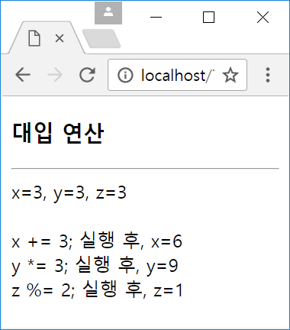
대입 연산
<!DOCTYPE html>
<html>
<head><title>대입 연산</title></head>
<body>
<h3>대입 연산</h3>
<hr>
<script>
var x=3, y=3, z=3;
document.write("x=" + x + ", y=" + y);
document.write(", z=" + z + "<br><br>");
x += 3; // x=x+3 -> x=6
y *= 3; // y=y*3 -> y=9
z %= 2; // z=z%2 -> z=1
document.write("x += 3; 실행 후, x=" + x + "<br>");
document.write("y *= 3; 실행 후, y=" + y + "<br>");
document.write("z %= 2; 실행 후, z=" + z);
</script>
</body>
</html>

Slide 32
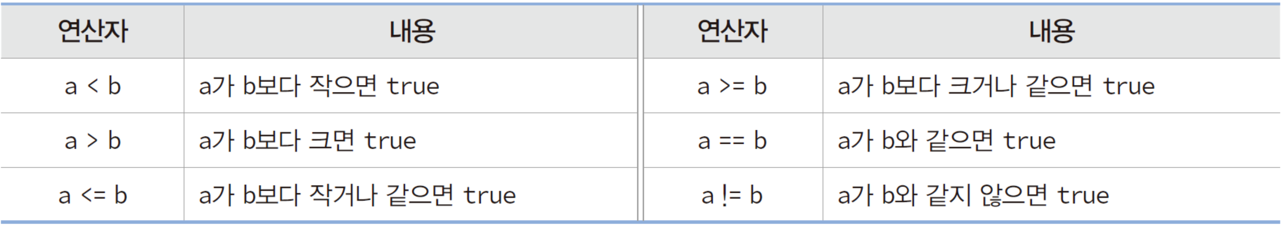
비교 연산자
비교 연산 : 두 값 비교, true나 false의 결과를 내는 연산
비교 연산자 종류
var age = 25;
var result = (age > 20); // age가 20보다 크므로 result는 true

Slide 33
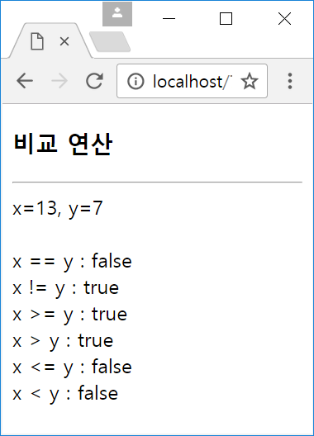
비교 연산
<!DOCTYPE html>
<html>
<head><title>비교 연산</title></head>
<body>
<h3>비교 연산</h3>
<hr>
<script>
var x=13, y=7;
document.write("x=" + x + ", y=" + y + "<br><br>");
document.write("x == y : " + (x == y) + "<br>");
document.write("x != y : " + (x != y) + "<br>");
document.write("x >= y : " + (x >= y) + "<br>");
document.write("x > y : " + (x > y) + "<br>");
document.write("x <= y : " + (x <= y) + "<br>");
document.write("x < y : " + (x < y) + "<br>");
</script>
</body>
</html>

Slide 34
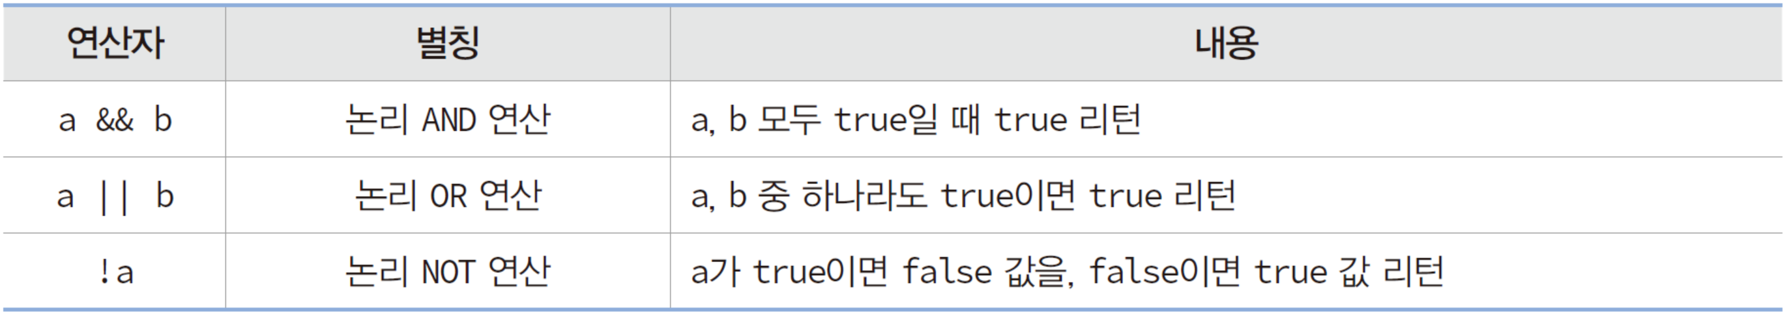
논리 연산자
논리 연산 : AND, OR, NOT
논리 연산 종류
var score = 90;
var age = 20;
var res = ((score > 80) && (age < 25)); // res=true

Slide 35
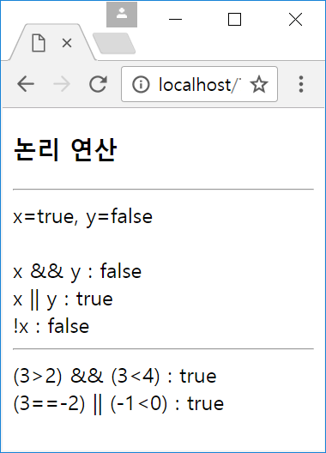
논리 연산
<!DOCTYPE html>
<html>
<head><title>논리 연산</title></head>
<body>
<h3>논리 연산</h3>
<hr>
<script>
var x=true, y=false;
document.write("x=" + x + ", y=" + y + "<br><br>");
document.write("x && y : "+ (x&&y) +"<br>");
document.write("x || y : "+ (x||y) +"<br>");
document.write("!x : " + (!x) +"<br>");
document.write("<hr>");
document.write("(3>2) && (3<4) : " + ((3>2)&&(3<4)) + "<br>");
document.write("(3==-2) || (-1<0) : " + ((3==2)||(-1<0)));
</script>
</body>
</html>

Slide 36
조건 연산자
조건 연산
condition ? expT : expF
condition이 true이면 전체 결과는 expT의 계산 값
false이면 expF의 계산 값
var x=5, y=3;
var big = (x>y) ? x : y; // (x>y)가 true이므로 x 값 5가 big에 대입된다.

Slide 37
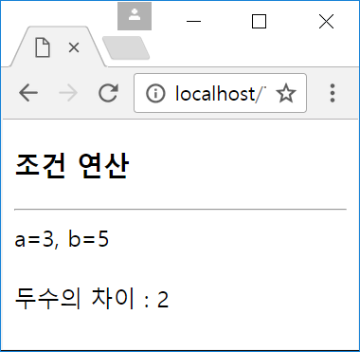
조건 연산
<!DOCTYPE html>
<html>
<head><title>조건 연산</title></head>
<body>
<h3>조건 연산</h3>
<hr>
<script>
var a=3, b=5;
document.write("a=" + a + ", b=" + b + "<br><br>");
document.write("두수의 차이 : " + ((a>b)?(a-b):(b-a)));
</script>
</body>
</html>

Slide 38
비트 연산
비트 개념
비트 연산 종류
비트들끼리의 비트 논리 연산
비트 시프트 연산
바이트
x = 10;
x
0 0 0 0 1 0 1 0
비트

Slide 39
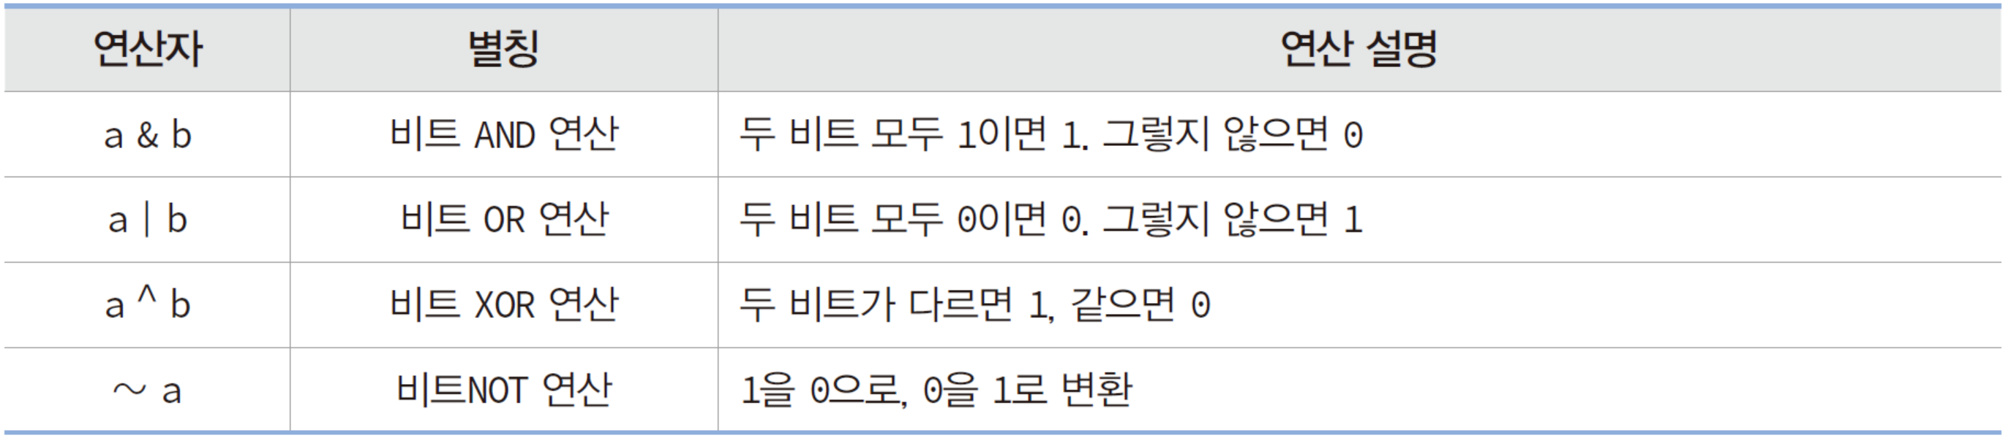
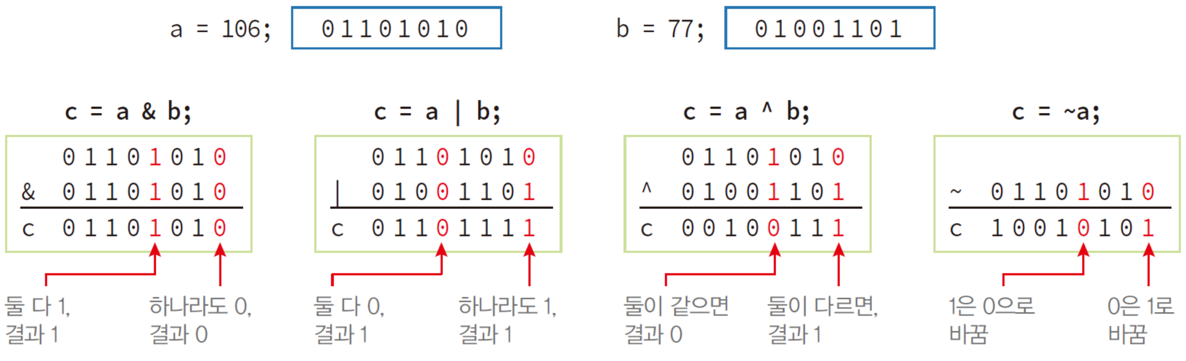
비트 논리 연산
비트 논리 연산

Slide 40
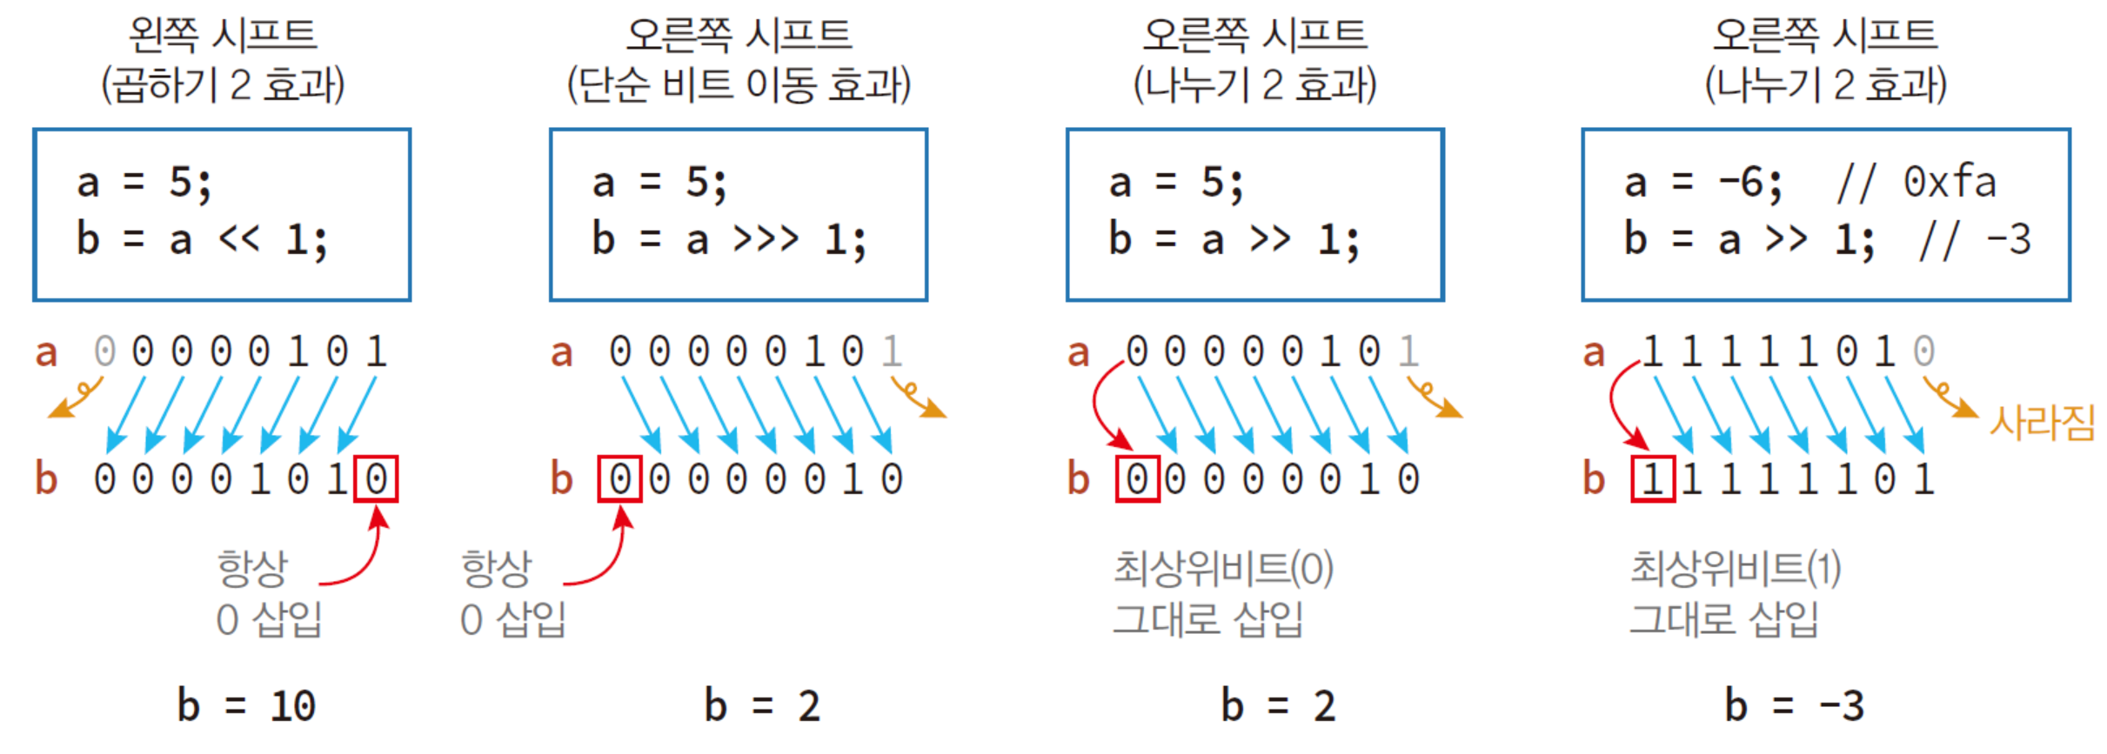
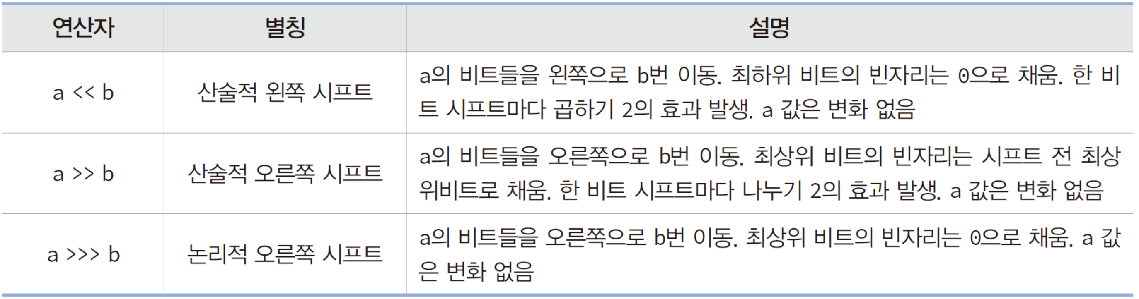
비트 시프트 연산
시프트 : 저장 공간에서 비트들의 오른쪽/왼쪽 이동

Slide 41
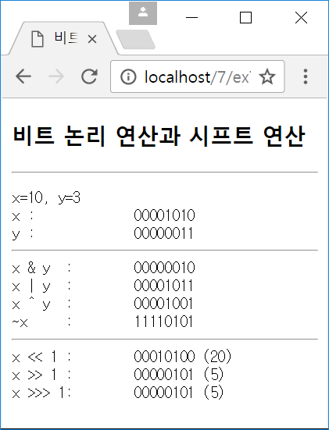
비트 연산
<!DOCTYPE html>
<html><head><title>비트 연산</title>
<script>
function digit8(v) { // 숫자 v를 8비트 2진수로 변환
var str="";
for(i=0; i<8; i++, v<<=1) {
if((v & 0x80)) str += "1";
else str += "0";
}
return str;
}
</script>
</head>
<body>
<h3>비트 논리 연산과 시프트 연산</h3>
<hr>
<script>
var x=10, y=3;
document.write("<pre>");
document.write("x=" + x + ", y=" + y + "<br>");
document.write("x : " + digit8(x) + "<br>");
document.write("y : " + digit8(y) + "<br>");
document.write("<hr>");
document.write("x & y : " + digit8(x&y) + "<br>");
document.write("x | y : " + digit8(x|y) + "<br>");
document.write("x ^ y : " + digit8(x^y) + "<br>");
document.write("~x : " + digit8(~x) + "<br>");
document.write("<hr>");
document.write("x << 1 : " + digit8(x<<1) + " (" + (x<<1) + ")<br>");
document.write("x >> 1 : " + digit8(x>>1) + " (" + (x>>1) + ")<br>");
document.write("x >>> 1: " + digit8(x>>>1) + " (" + (x>>>1) + ")");
document.write("</pre>");
</script>
</body>
</html>
곱하기 2 효과
나누기 2
효과

Slide 42
문자열 연산자
문자열 연결
+, +=
순서에 유의
문자열 비교
비교 연산자(!=, ==, > , <, <=, >=)는 문자열 비교에 사용
사전 순으로 비교 결과 리턴
“abc” + “de” // “abcde”
“abc” + 23 // “abc23”
23 + “abc” // “23abc”
23 + “35” // “2335”
23 + 35 // 58, 정수 더하기
23 + 35 + “abc”; // 23 + 35 -> 58로 먼저 계산, 58 + “abc“ -> “58abc“
“abc” + 23 + 35; // “abc“ + 23 -> “abc23“로 먼저 계산, “abc23“ + 35 -> ”abc2335“
var name = "kitae";
var res = (name == "kitae"); // 비교 결과 true, res = true
var res = (name > “park”); // name이 “park”보다 사전순으로 앞에 나오므로 res = false

Slide 43
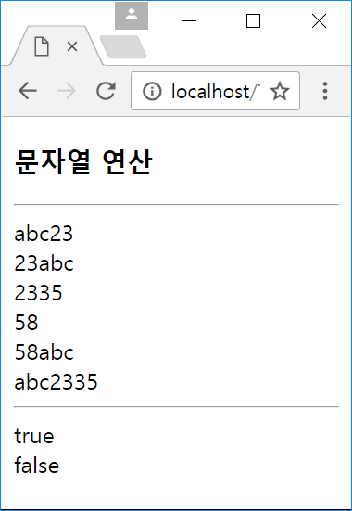
문자열 연산
<!DOCTYPE html>
<html>
<head><title>문자열 연산</title></head>
<body>
<h3>문자열 연산</h3>
<hr>
<script>
document.write("abc" + 23 + "<br>");
document.write(23 + "abc" + "<br>");
document.write(23 + "35" + "<br>");
document.write(23 + 35 + "<br>");
document.write(23 + 35 + "abc" + "<br>");
document.write("abc" + 23 + 35 + "<br><hr>");
var name = "kitae";
document.write(name == "kitae");
document.write("<br>");
document.write(name > "park");
</script>
</body>
</html>

Slide 44
제어문법

Slide 45
if, if-else
if, if-else 문
if(조건식) {
… 실행문 … // 조건식이 참인 경우
}
if(a > b) {
document.write(“a가 크다“);
}
if(조건식) {
… 실행문1 … // 조건식이 참인 경우
}
else {
… 실행문2 … // 조건식이 거짓인 경우
}
if(a > b) {
document.write(“a가 크다“);
}
else {
document.write(“a가 크지 않다“);
}
if(조건식1) {
실행문1 // 조건식1이 참인 경우
}
else if(조건식2) {
실행문2 // 조건식2가 참인 경우
}
…………
else {
실행문n; // 앞의 모든 조건이 거짓인 경우
}
if(a > b) {
document.write(“a가 크다“);
}
else if(a < b) {
document.write(“b가 크다“);
}
else
document.write(“a와 b는 같다“);

Slide 46
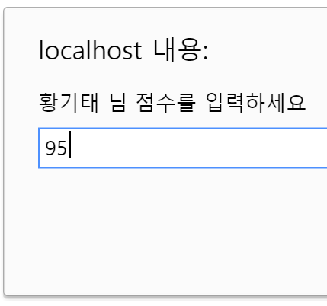
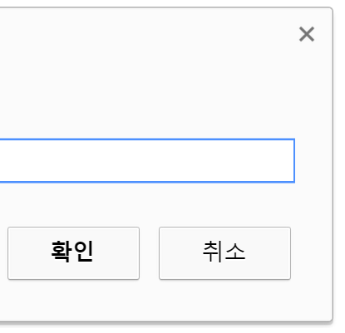
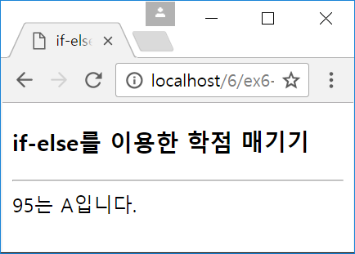
if-else 사용
<!DOCTYPE html>
<html>
<head><title>if-else</title></head>
<body>
<h3>if-else를 이용한 학점 매기기</h3>
<hr>
<script>
var grade;
var score = prompt("황기태 님 점수를 입력하세요", 100);
score = parseInt(score); // 문자열을 숫자로 바꿈
if(score >= 90) // score가 90 이상
grade = "A";
else if(score >= 80) // 80 이상 90 미만
grade = "B";
else if(score >= 70) // 70 이상 80 미만
grade = "C";
else if(score >= 60) // 60 이상 70 미만
grade = "D";
else // 60 미만
grade = "F";
document.write(score + "는 " + grade + "입니다.<br>")
</script>
</body>
</html>

Slide 47
switch 문
switch 문
값에 따라 서로 다른 코드를 실행할 때, switch 문 적합
switch(식) {
case 값1: // 식의 결과가 값1과 같을 때
실행 문장 1;
break;
case 값2: // 식의 결과가 값2와 같을 때
실행 문장 2;
break;
...
case 값m:
실행 문장 m; // 식의 결과가 값과 같을 때
break;
default: // 어느 값과도 같지 않을 때
실행 문장 n;
}
var fruits="사과";
switch(fruits) {
case "바나나":
price = 200; break;
case "사과":
price = 300; break;
case "체리":
price = 400; break;
default:
document.write("팔지 않습니다.");
price = 0;
}
// switch 문의 실행 결과 price=300

Slide 48
case 문의 ‘값’
case 문의 ‘값’은 상수(리터럴)만 가능
잘 작성된 case 문
case 문의 ‘값’에 변수나 식은 사용 불가
잘못 작성된 case 문
case 1 :
case 2.7 :
case “Seoul” :
case true :
case 2+3 : // 2+3은 먼저 5로 계산되어 case 5:와 동일
case a : // 오류. 변수 a 사용 불가
case a > 3 : // 오류. 식(a>3) 사용 불가

Slide 49
switch 문에서 break 문의 역할
break 문
switch 문 종료
break; 문을 만날 때까지 아래로 코드 계속 실행
var city="Seoul";
switch(city) {
case "Seoul":
document.write("서울");
break;
case "NewYork":
document.write("뉴욕");
break;
case "Paris":
document.write("파리");
break;
}
var day="월";
switch(day) {
case "월":
case "화":
case "수":
case "목":
case "금": document.write("정상영업");
break;
case "토":
case "일": document.write("휴일");
break;
}
서울뉴욕
정상영업
break;를 만날 때까지 아래로 실행을
계속하는 사례
(b) 여러 case에 대해 동일한 코드를 실행하도록
의도적으로 break; 를 생략한 경우

Slide 50
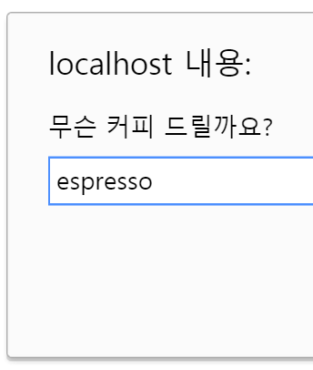
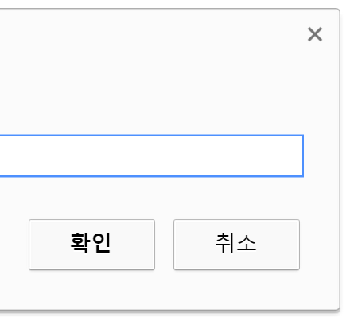
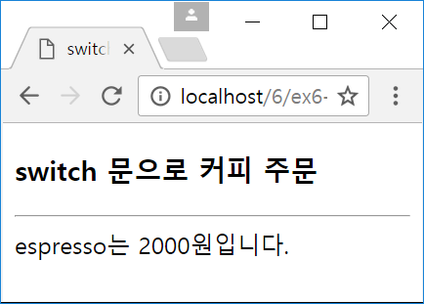
switch 문 사용
<!DOCTYPE html>
<html>
<head><title>switch</title></head>
<body>
<h3>switch 문으로 커피 주문</h3>
<hr>
<script>
var price = 0;
var coffee = prompt("무슨 커피 드릴까요?", "");
switch(coffee) {
case "espresso" :
case "에스프레소" : price = 2000;
break;
case "카푸치노" : price = 3000;
break;
case "카페라떼" : price = 3500;
break;
default :
document.write(coffee + "는 없습니다.");
}
if(price != 0)
document.write(coffee + "는 " + price + "원입니다.");
</script>
</body>
</html>
“espresso”나
“에스프레소” 의 경우
모두 실행

Slide 51
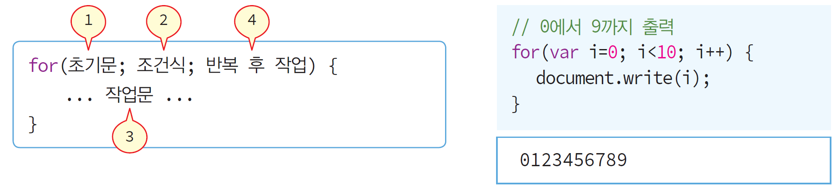
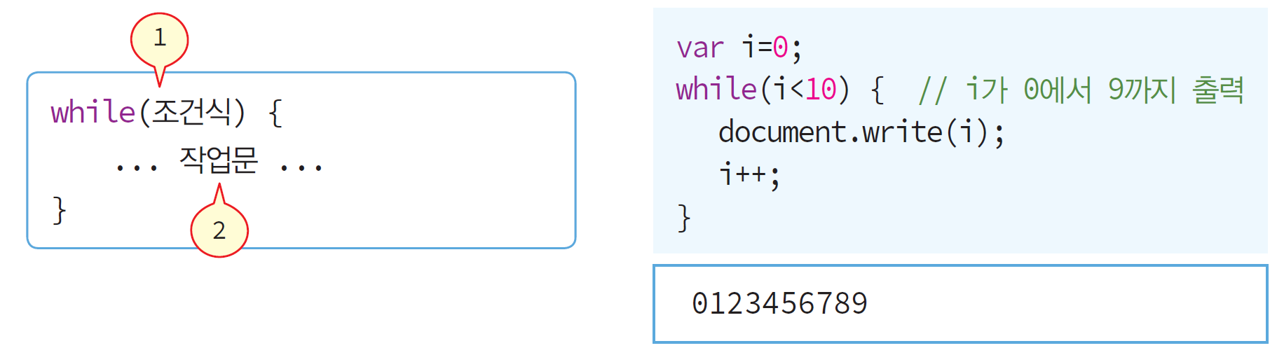
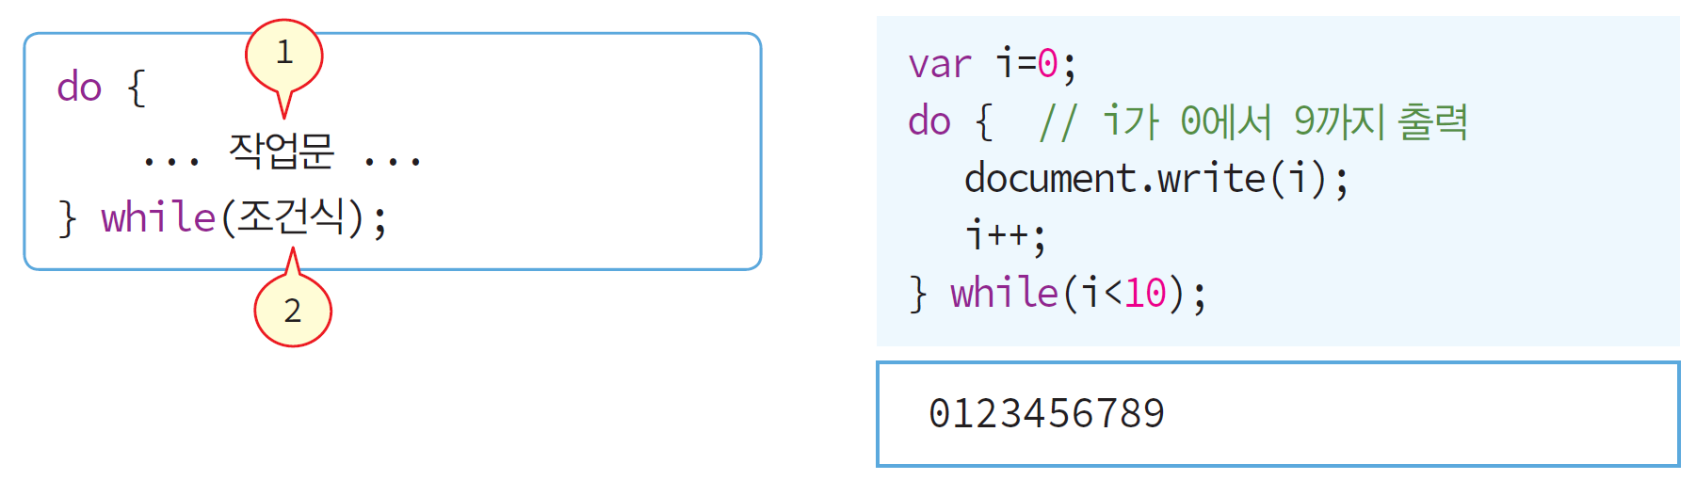
반복문
for 문
while 문
do-while 문

Slide 52
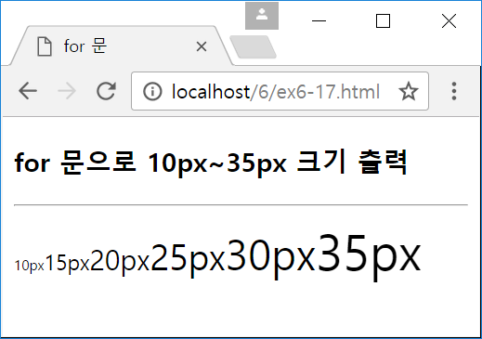
for 문으로 10px~35px 크기로 출력
<!DOCTYPE html>
<html>
<head>
<title>for 문</title>
</head>
<body>
<h3>for 문으로 10px~35px 크기 출력</h3>
<hr>
<script>
for(var size=10; size<=35; size+=5) { // 5씩 증가
document.write("<span ");
document.write("style='font-size:" + size + "px'>");
document.write(size + "px");
document.write("</span>");
}
</script>
</body>
</html>

Slide 53
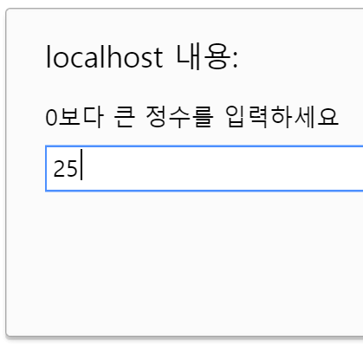
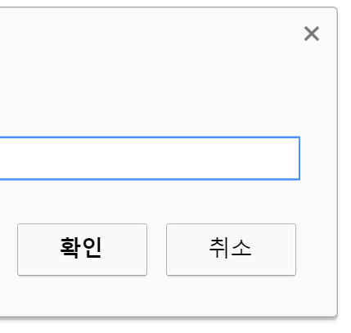
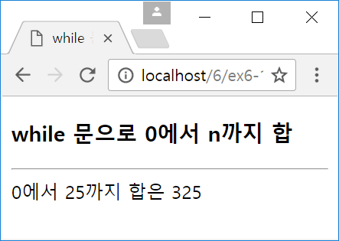
while 문으로 0~n까지의 합 구하기
<!DOCTYPE html>
<html>
<head>
<title>while 문</title>
</head>
<body>
<h3>while 문으로 0에서 n까지 합</h3>
<hr>
<script>
var n = prompt("0보다 큰 정수를 입력하세요", 0);
n = parseInt(n); // 문자열 n을 숫자로 바꿈
var i=0, sum=0;
while(i<=n) { // i가 0에서 n까지 반복
sum += i;
i++;
}
document.write("0에서 " + n + "까지 합은 " + sum);
</script>
</body>
</html>
prompt()가 리턴한 것은 문자열

Slide 54
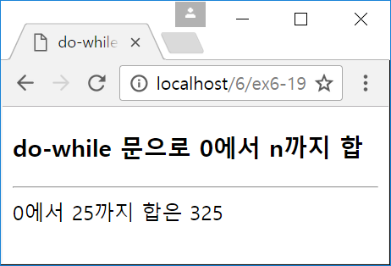
do-while 문으로 0~n까지 합 구하기
<!DOCTYPE html>
<html>
<head>
<title>do-while 문</title>
</head>
<body>
<h3>do-while 문으로 0에서 n까지 합</h3>
<hr>
<script>
var n = prompt("0보다 큰 정수를 입력하세요", 0);
n = parseInt(n); // 문자열 n을 숫자로 바꿈
var i=0, sum=0;
do {
sum += i;
i++;
} while(i<=n); // i가 0~n까지 반복
document.write("0에서 " + n + "까지 합은 " + sum);
</script>
</body>
</html>
prompt()가 리턴한 것은 문자열

Slide 55
반복문 내의 break 문과 continue 문
break 문 : 가장 안쪽 반복문 하나만 벗어나도록 제어
continue 문 : 반복 코드 실행 중단, 다음 반복으로 점프
for( … ) {
.................
break;
.................
}
................
................
................
for( … ) {
while( … ) {
.................
break;
.................
}
.................
}
현재 반복문만 벗어남
(a) 반복문 벗어나기
(b) 중첩 반복에서 현재 반복문만 벗어남
for(초기문; 조건식; 반복 후 작업) {
.........
continue;
.........
}
while(조건식) {
.........
continue;
.........
}
do {
.........
continue;
.........
} while(조건식);

Slide 56
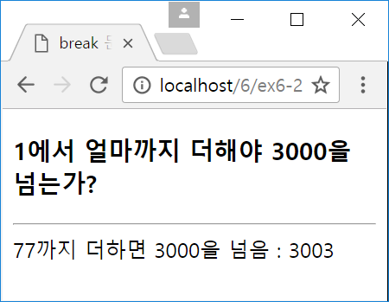
break 문 활용
<!DOCTYPE html>
<html>
<head>
<title>break 문</title>
</head>
<body>
<h3>1에서 얼마까지 더해야 3000을 넘는가?</h3>
<hr>
<script>
var i=0, sum=0;
while(true) { // 무한 반복
sum += i;
if(sum > 3000)
break; // 합이 3000보다 큼. 반복문 벗어남
i++;
}
document.write(i + "까지 더하면 3000을 넘음 : " + sum);
</script>
</body>
</html>

Slide 57

continue 문 활용
<!DOCTYPE html>
<html>
<head>
<title>continue 문</title>
</head>
<body>
<h3>3으로 나눈 나머지가 1인 수만 더하기</h3>
<hr>
<script>
var sum=0;
for(i=1; i<=10; i++) { // i가 1에서 10까지 반복
if(i%3 != 1) // 3으로 나눈 나머지가 1이 아닌 경우
continue; // 다음 반복으로 점프(i++ 코드로)
document.write(i + " ");
sum += i;
}
document.write("합은 " + sum);
</script>
</body>
</html>

Slide 58
함수와 내장함수

Slide 59

함수
함수란?
목적을 가지고 작성된 코드 블록
데이터 전달받아 처리한 후 결과를 돌려주는 코드 블록
함수 개념
애더야
더하기 부탁해

Slide 60
함수의 구성과 호출
함수의 구성
함수 호출
함수의 코드 실행 요청
함수 선언
함수 이름
매개 변수
function 함수이름(arg1, arg2,..., argn) {
...프로그램 코드...
결과를 리턴하는 return 문
}
function adder ( a, b ) {
var sum;
sum = a + b;
return sum; // 덧셈 합 리턴
}
반환 키워드
반환 값
◆
함수 호출문
var n = adder(10, 20);
function adder(a, b) {
var sum;
sum = a + b;
return sum;
}
호출
❖
⬥
30
함수 코드

Slide 61

adder() 함수 작성 및 호출
<!DOCTYPE html>
<html>
<head>
<title>함수</title>
<script>
function adder(a, b) { // 함수 작성
var sum;
sum = a + b;
return sum;
}
</script>
</head>
<body>
<h3>함수 adder()</h3>
<hr>
<script>
var n = adder(24567, 98374); // 함수 호출
document.write("24567 + 98374는 " + n + "<br>");
</script>
</body>
</html>

Slide 62

자바스크립트에서 제공하는 전역 함수
대표적인 자바스크립트 함수
eval() 함수
예) var res = eval("2*3+4*6"); // res는 30
parseInt() 함수
예) var l = parseInt("32"); // "32"를 10진수로 변환, 정수 32 리턴
var n = parseInt("0x32"); // "0x32"를 16진수로 해석, 정수 50 리턴
isNaN() 함수
예) isNaN(32) // false 리턴
isNaN("32") // true 리턴
isNaN("hello") // true 리턴

Slide 63

eval(), parseInt(), isNaN()
<!DOCTYPE html>
<html>
<head>
<title>자바스크립트 전역함수</title>
<script>
function evalParseIntIsNaN() {
var res = eval("2*3+4*6"); // res는 30
document.write("eval(\"2*3+4*6\")는 " + res + "<br>");
var m = parseInt("32");
document.write("parseInt(\"32\")는 " + m + "<br>");
var n = parseInt("0x32");
document.write("parseInt(\"0x32\")는 " + n + "<br><br>");
// "hello"는 정수로 변환할 수 없으므로 parseInt("hello")는 NaN 리턴
n = parseInt("hello");
if(isNaN(n)) // true
document.write("hello는 숫자가 아닙니다.");
}
</script>
</head>
<body>
<h3>eval(), parseInt(), isNaN()</h3>
<hr>
<script>
evalParseIntIsNaN();
</script>
</body>
</html>

Slide 64



구구단 출력 함수 만들기
<!DOCTYPE html>
<html><head><title>함수 만들기</title>
<script>
function gugudan(n) { // 함수 작성
var m = parseInt(n); // 문자열 n을 숫자로 바꿈
if(isNaN(m) || m < 1 || m > 9) {
alert("잘못입력하셨습니다.");
return;
}
for(var i=1; i<=9; i++) { // i는 1~9까지 반복
document.write(m + "x" + i + "=" + m*i + "<br>");
}
}
</script>
</head>
<body>
<h3>구구단 출력 함수 만들기</h3>
<hr>
<script>
var n = prompt("구구단 몇 단을 원하세요", ""); // n은 문자열
gugudan(n); // 함수 호출
</script>
</body>
</html>
n이 1~9사이의 숫자가 아닌 경우 처리

